Slide 1
DEFINITION
一、概述
基于机器学习的图片自动拼接
深度学习特征提取
我们使用预训练的ResNet18模型作为特征提取器。ResNet（残差网络）是一种深度卷积神经网络架构，通过引入残差连接解决了深层网络训练中的梯度消失问题。具体实现中：
使用PyTorch框架加载预训练的ResNet18模型
移除最后的全连接层，仅保留卷积层部分用于特征提取
将输入图像调整为224×224大小，并进行标准化预处理
通过模型前向传播获取特征图，作为图像的深度表示
ResNet18模型结构如下：
包含18层卷积层，组织为多个残差块
每个残差块包含两个3×3卷积层和一个跳跃连接
使用批量归一化和ReLU激活函数
深度特征相比传统手工设计的特征（如SIFT、SURF等）具有更强的语义表示能力，能够在复杂场景下提供更稳定的匹配点。

Slide 2
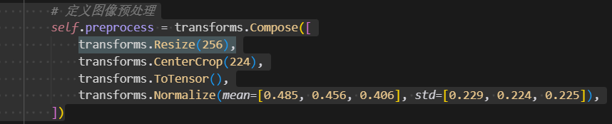
DEFINITION
一、概述
1. 深度学习特征提取
MLPanorama使用预训练的ResNet18模型提取图像特征，相比传统SIFT特征更具语义信息：
特征提取过程：图像预处理：调整大小、标准化
通过ResNet18提取深度特征
将特征转换为可用于匹配的向量形式
特征提取流程
调整大小为 256×256
中心裁剪为 224×224（ResNet 的标准输入尺寸）
转换为张量并进行标准化
使用的 ResNet18 预训练模型是通过 PyTorch的 torch.hub 功能直接加载的，这个模型已经在 ImageNet 数据集上预先训练好

Slide 3

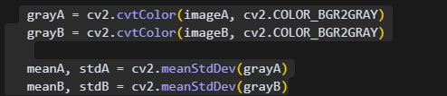
DEFINITION
一、概述
特征提取过程：
使用 torch.no_grad() 避免计算梯度，提高推理速度
特征输出形状为 [1, 512, 7, 7]，代表 512 个特征通道
特征后处理：
对比度匹配
转换为灰度图以分析亮度分布
计算每张图像的平均亮度和标准差

Slide 4
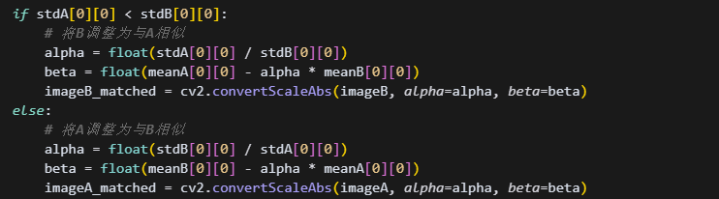
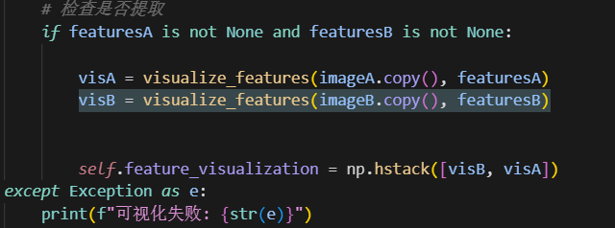
DEFINITION
一、概述
参考选择：
自动选择对比度较低的图像作为参考
计算线性变换参数 alpha（对比度系数）和 beta（亮度偏移）
使用 convertScaleAbs 应用线性变换
特征可视化
提供了特征可视化功能，：

Slide 5
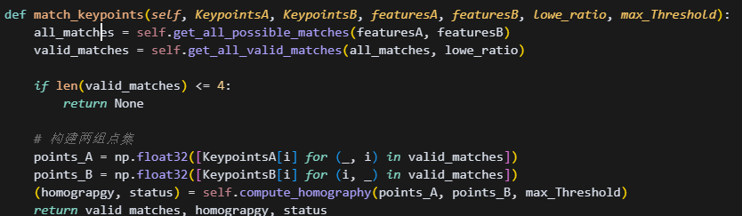
DEFINITION
一、概述
特征匹配
使用k最近邻(KNN)算法找到所有可能的匹配
应用Lowe's比率测试筛选高质量匹配
从匹配中提取对应点坐标
计算单应性矩阵
使用RANSAC算法计算两张图像之间的单应性变换矩阵，这一步是拼接的核心，决定了如何将一张图像变换到另一张图像的坐标系中。

Slide 6
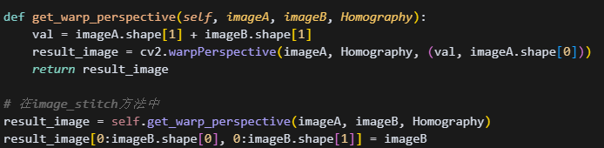
DEFINITION
一、概述
透视变换与拼接
创建足够大的画布（宽度为两张图像宽度之和）
使用单应性矩阵对第一张图像进行透视变换
变换后的第一张图像会与第二张图像在将第二张图像直接放置在结果图像的左侧
重叠区域自然融合

Slide 7
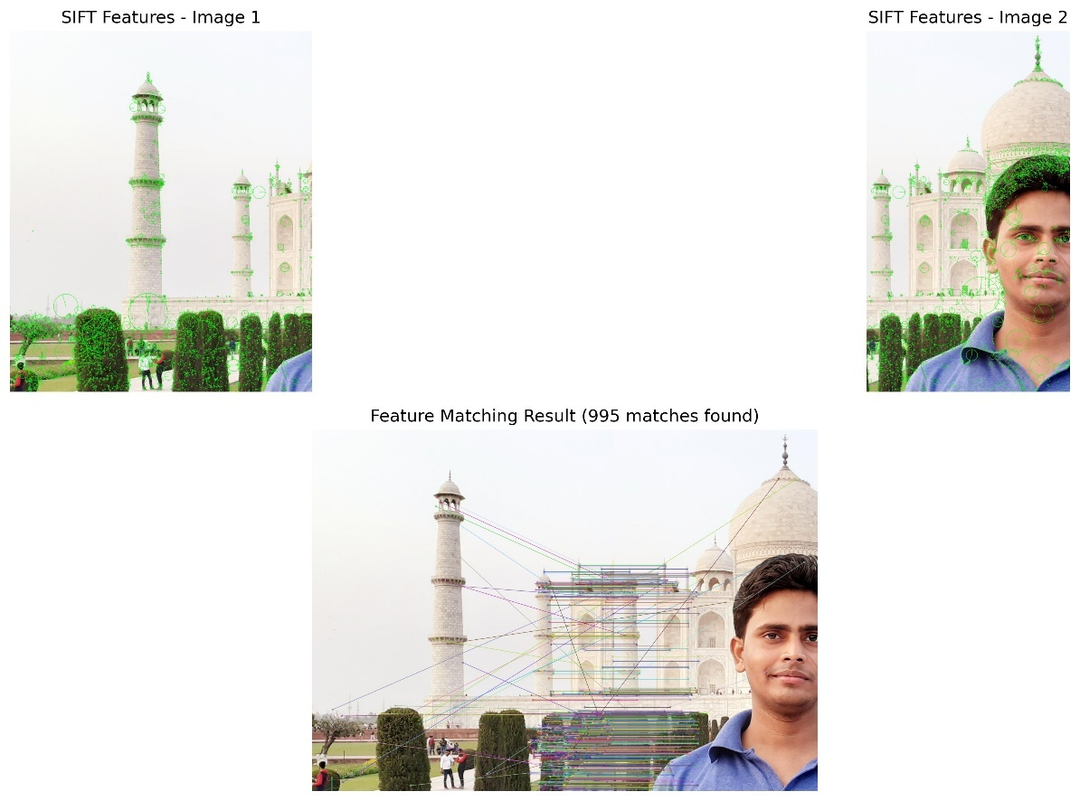
DEFINITION
二、传统计算机视觉算法
我们保留了传统计算机视觉方法作为系统的基础，主要包括：
SIFT特征提取与匹配：
尺度不变特征变换(SIFT)算法用于检测和描述图像中的局部特征
特征点匹配使用k最近邻(kNN)和比率测试方法
RANSAC算法用于剔除错误匹配
单应性矩阵计算：
使用RANSAC算法估计两图像间的单应性矩阵
单应性矩阵描述了两个平面之间的投影变换关系
图像变换与融合：
透视变换(warpPerspective)将图像映射到共同平面
图像融合处理重叠区域，实现平滑过渡

Slide 8
DEFINITION
三、用户界面设计
用户界面设计
系统采用PySide6（Qt for Python）构建图形用户界面，主要包括以下组件：
图像列表区域：显示待拼接的图像，支持拖放操作和顺序调整
预览区域：显示原始图像、特征可视化和拼接结果
控制面板：包含添加、移除、清空、拼接和保存等操作按钮
拼接方法选择：提供传统方法和机器学习方法的切换选项
机器学习选项：控制是否使用深度学习特征和图像增强

Slide 9
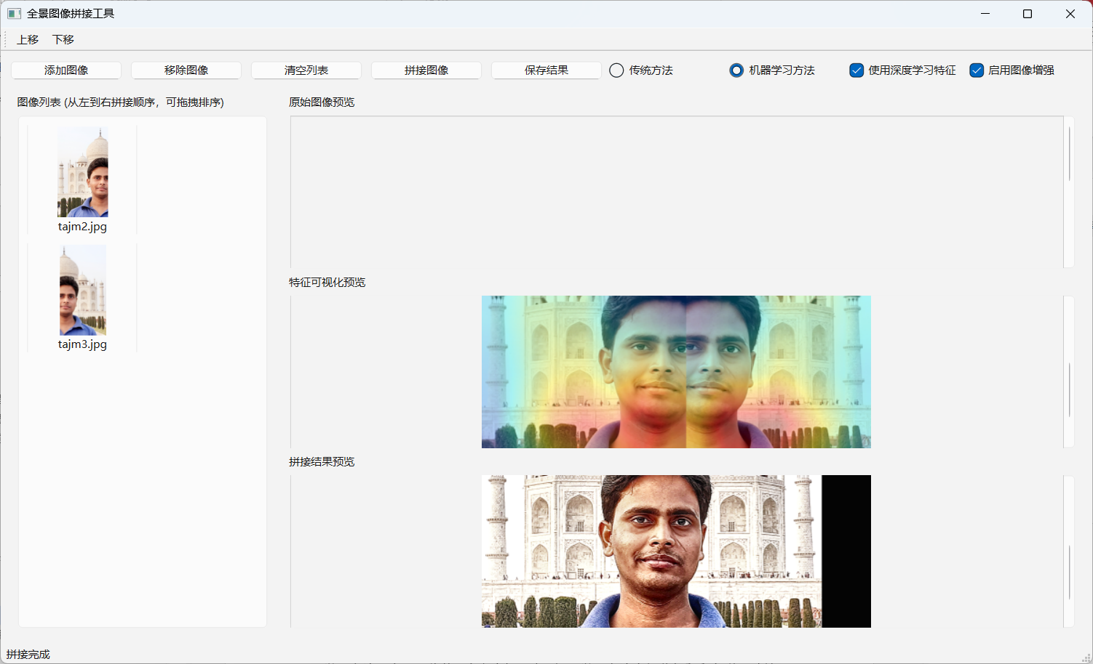
DEFINITION
三、对比(使用深度学习模型)

Slide 10
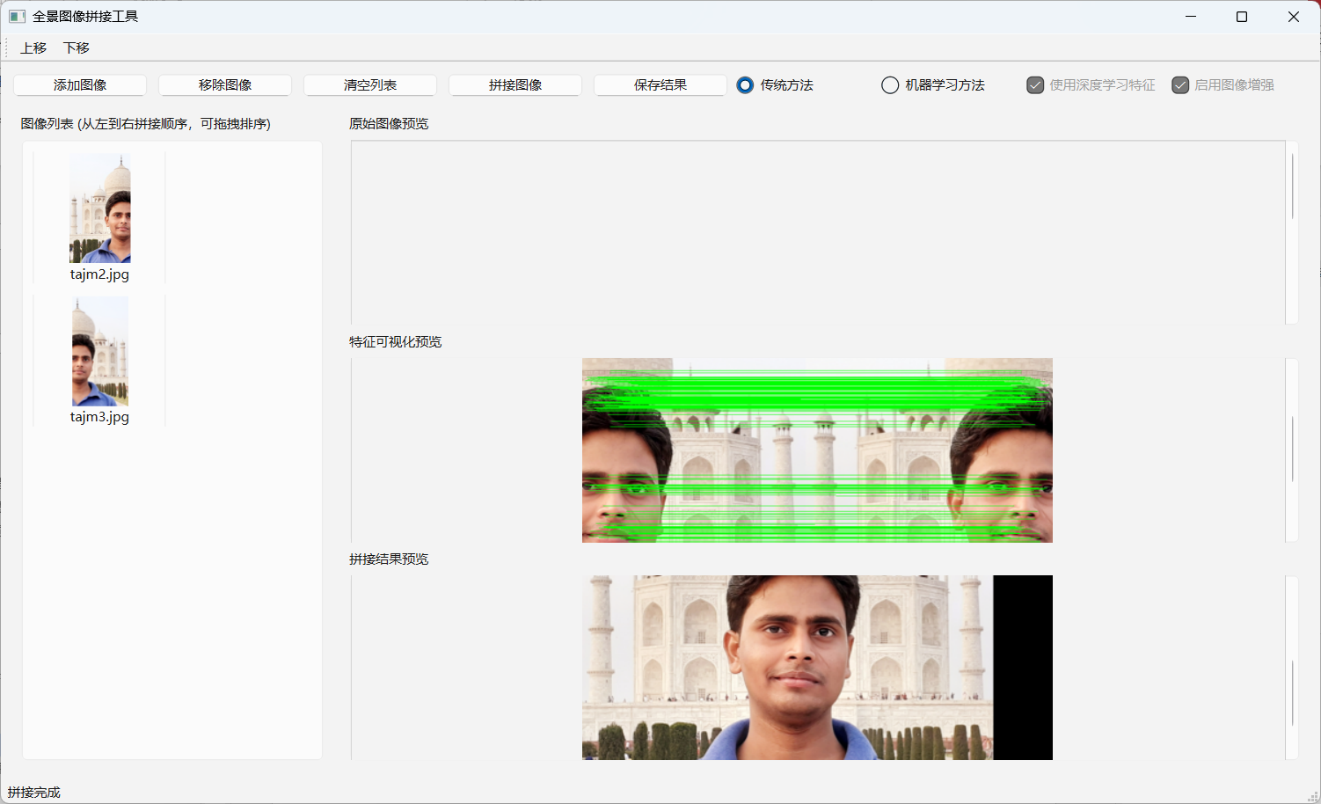
DEFINITION
三、对比(传统方法)

Slide 11
DEFINITION
三、对比
拼接效果对比
可以看到，虽然两种方法都可以拼接图片，但是机器学习方法拼接的图片并不理想，问题最大的可能就是图片的锐度过高，但是相对于传统方法，机器学习训练出的模型，通过预处理和深度特征提取，能够在传统方法难以提取足够特征点的情况下仍然实现拼接。虽然质量不高，但是仍然有进步的空间，这也是进一步改进的方向。

